Slide 1
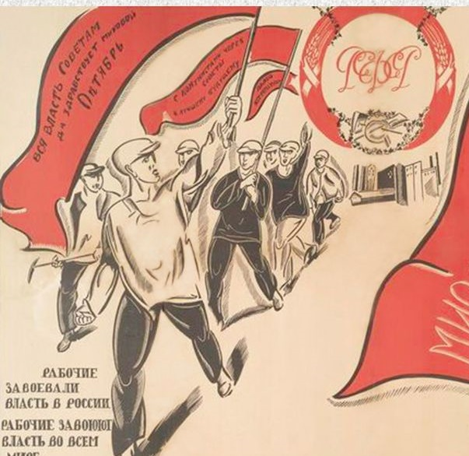
Международное положение
и внешняя политика СССР
в 1920-е годы

Slide 2
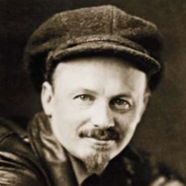
«Пролетариат должен завоевать весь мир,
но ведь этого не сделать же движением пальца. Тут необходимы штыки и винтовки.
Да, распространение Красной Армии является распространением социализма, пролетарской власти, революции. На этом основывается право красной интервенции».
Н. И. Бухарин (на IV Всемирном конгрессе Коминтерна)
1888–1938

Slide 3
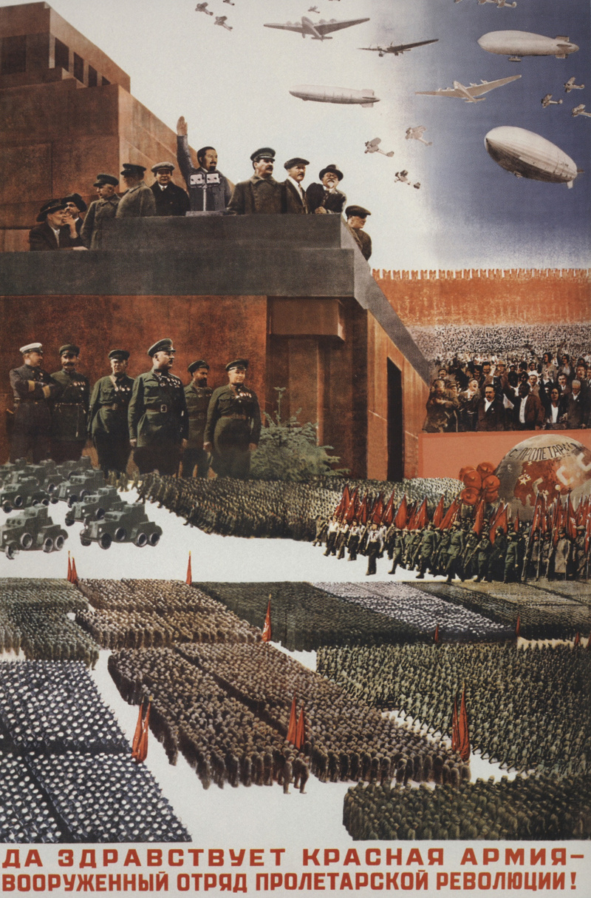
В. Ёлкин.
Да здравствует Красная Армия – вооружённый отряд пролетарской революции!
1932

Slide 4
Вопросы занятия
1
Международное положение после окончания Гражданской войны в России.
2
Советская Россия на Генуэзской конференции. «Полоса признания».
3
Отношения со странами Востока.
4
Создание и деятельность Коминтерна.
5
5
Дипломатические конфликты с западными странами.

Slide 5
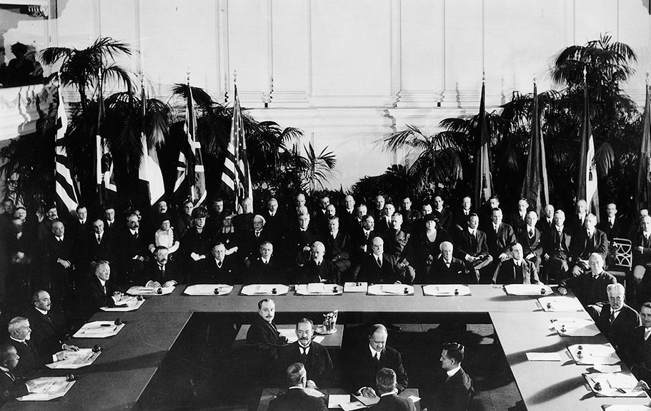
Новый мировой порядок
В начале 1920-х годов шло формирование Версальско-Вашингтонской системы.
Именно она определяла положение дел в мире.

Slide 6
Версальско-Вашингтонская
система
1
Версальский мирный договор 1919 года
и договоры, связанные с ним.
Вашингтонские договоры 1921–1922 годов
о поддержании мира в Азиатско-
Тихоокеанском регионе.
2

Slide 7
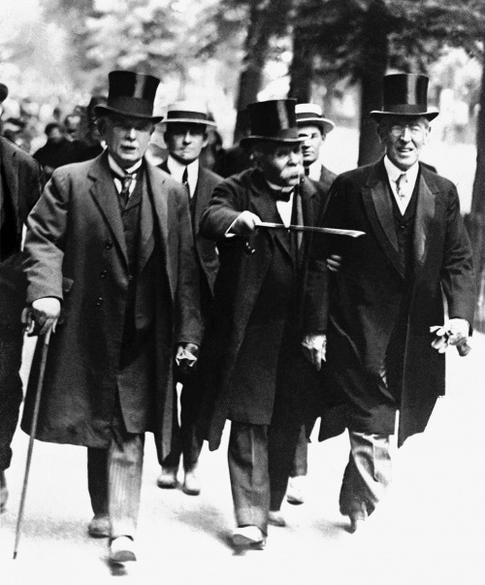
Новые соглашения делали послевоенный мир неустойчивым.
Они не учитывали интересов стран, проигравших в Первой мировой войне, Советской России, новых государств, возникших в Европе.

Slide 8
Новый мировой порядок
США не оказывали
большого политического
влияния на Европу
За годы войны из должника Европы США превратились
в их кредитора
Однако США усиливали
в Европе своё экономическое присутствие

Slide 9
Экономическая политика США
Стремление США к усилению своей роли
в европейской экономике
Предложение ими двух стратегических программ
План Дауэса
(1924 год)
План Юнга
(1929 год)
Восстановление экономики Германии для ускоренных выплат репараций
Появление возможности у Англии, Франции и других стран выплатить долги США

Slide 10
Россия в начале XX века
1
2
3
Россия вышла из мировой войны, революции
и Гражданской войны ослабленной
Она могла
рассчитывать лишь
на свои силы
Не менее важным виделось восстановление связей с другими странами

Slide 11
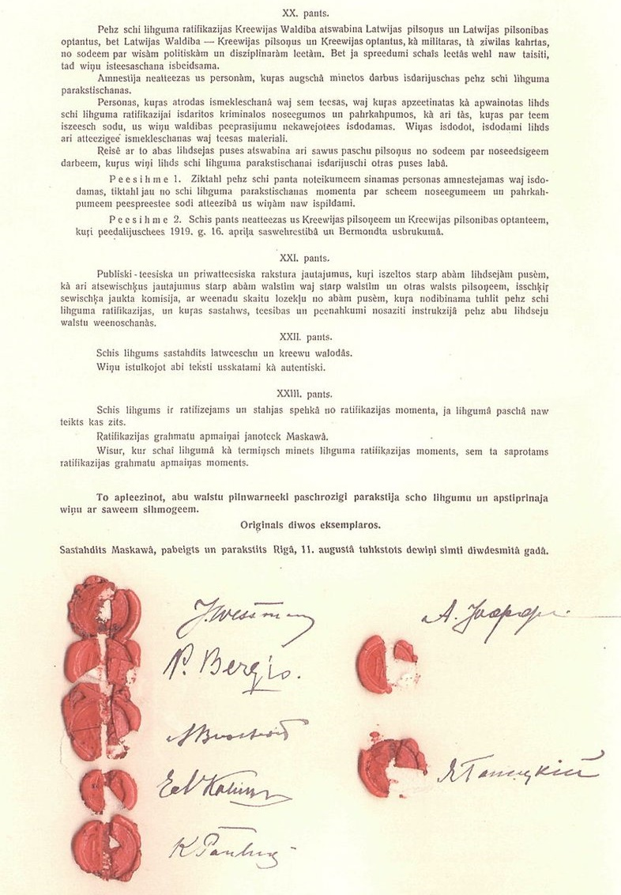
Договор между РСФСР и Латвией.
1920

Slide 12
Международная обстановка
в начале 1920-х годов
Переход к нэпу способствовал восстановлению международных
связей России
Договоры с СССР вынужденно подписали ведущие державы мира
Экономические интересы для них оказались важнее, чем отрицание идей большевизма

Slide 13
В марте 1921 года было заключено торговое соглашение с Великобританией.
В договор было включено политическое обязательство – воздерживаться от враждебных действий друг против друга.

Slide 14
По советско-германскому торговому соглашению 1921 года торговому представительству РСФСР передавались функции дипломатического представительства.
Это означало юридическое признание Советской России Германией.

Slide 15
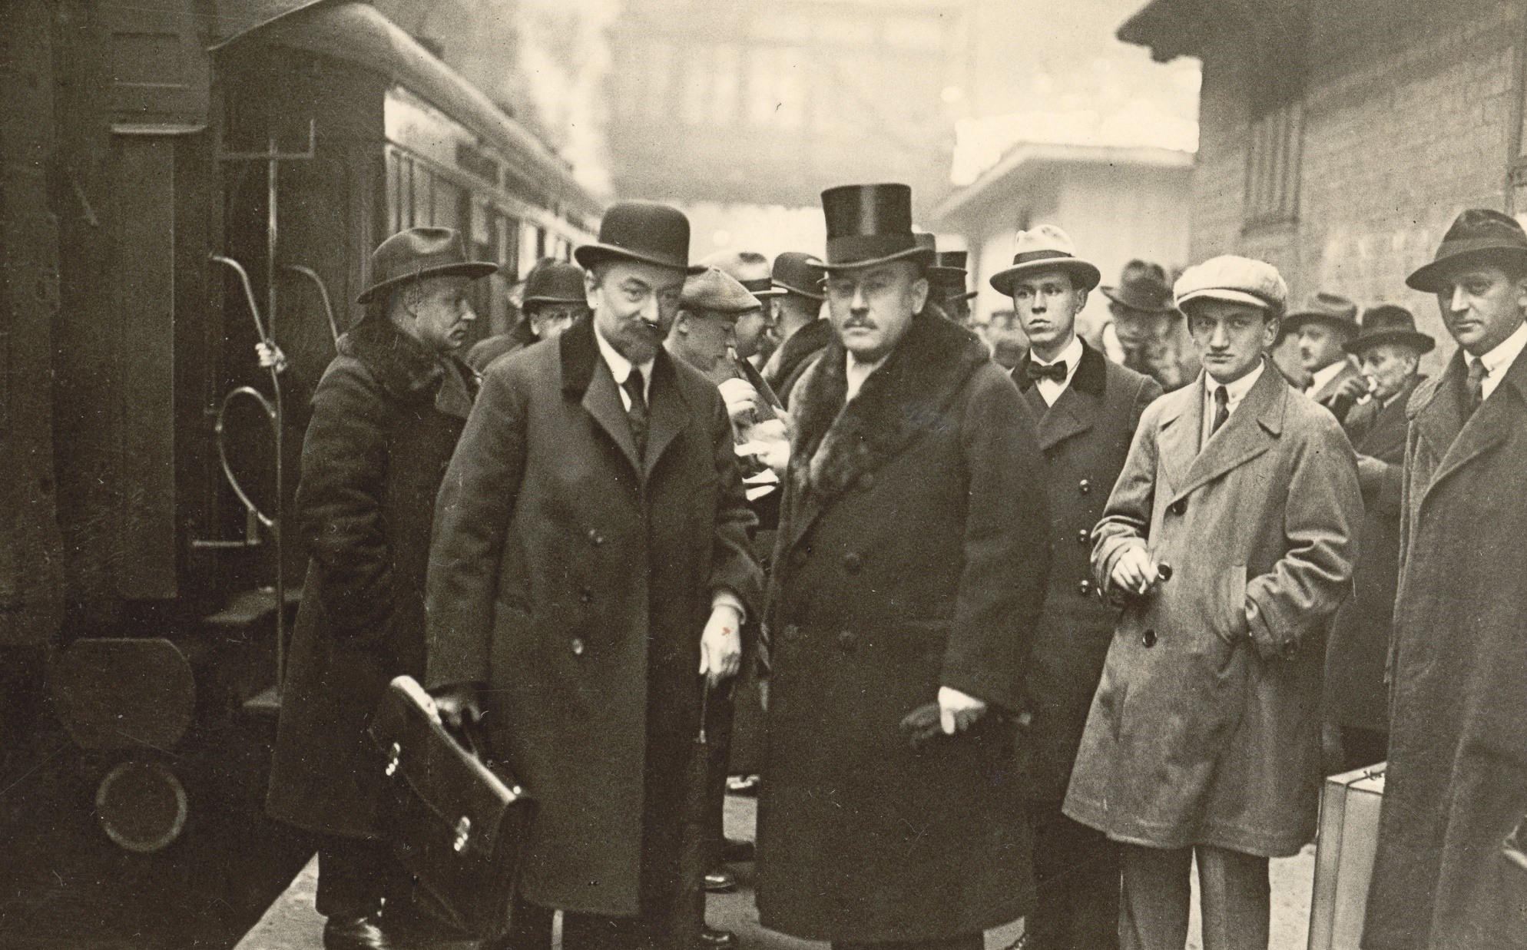
К середине 1921 года советским дипломатам удалось заключить 11 торговых договоров
с ведущими странами Европы.

Slide 16
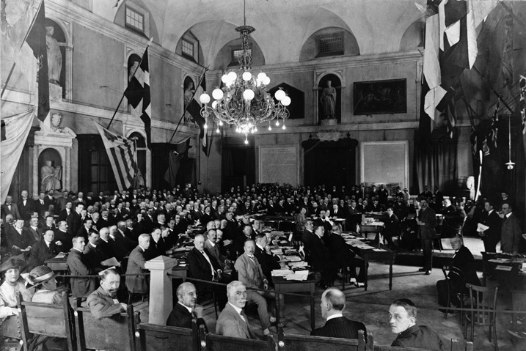
Конференция
в Генуе 1922 года
Была созвана для решения
экономических проблем стран
Европы.

Slide 17
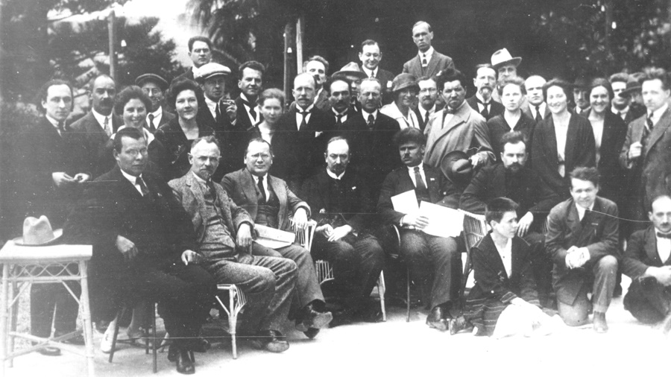
Советская
делегация в Генуе
Советское правительство решило
использовать конференцию в Генуе для формирования положительного образа пролетарского государства.

Slide 18
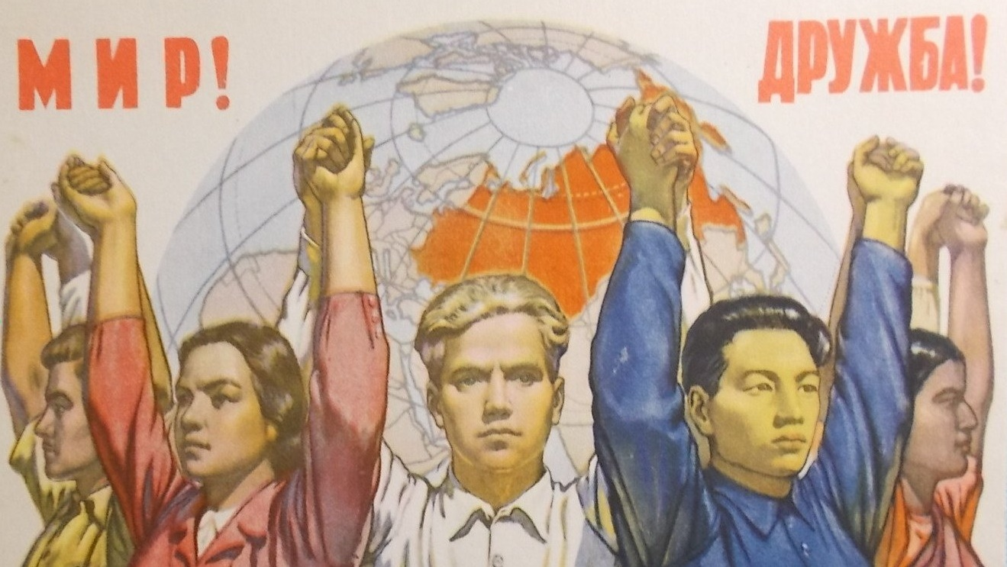
Советский
плакат

Slide 19
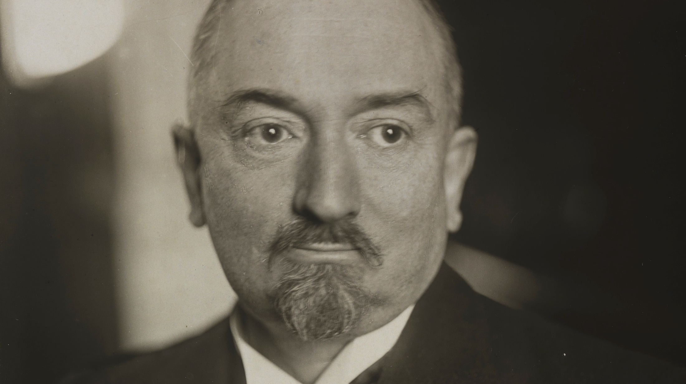
Георгий
Васильевич
Чичерин

Slide 20
Генуэзская конференция
Выплата всех долгов царской России
(18,5 млрд золотых рублей)
Требования руководителей стран Антанты
Возвращение иностранцам национализированной собственности
Достичь согласия
на переговорах
не удалось
Требования советской делегации
Возмещение потерь
от интервенции
и экономической блокады
(39 млрд золотых рублей)

Slide 21
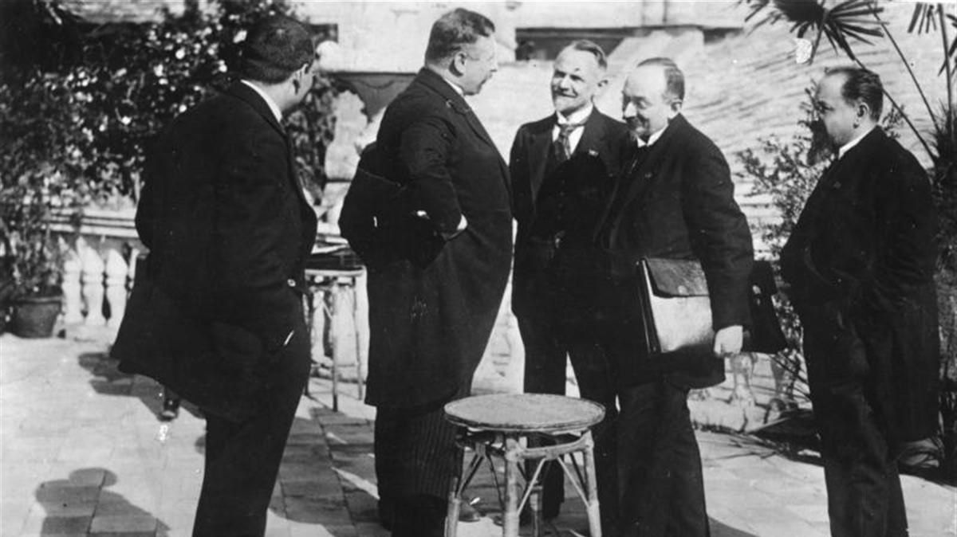
Представители РСФСР и Германии
в Рапалло
16 апреля 1922 года советская делегация заключила договор
с представителями Германии.

Slide 22
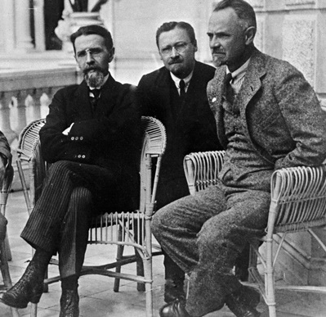
Рапалльский договор
1
Восстановление дипломатических отношений России и Германии.
2
Отказ от возмещения военных расходов, военных и невоенных убытков.
3
Признание Германией национализации немецкой собственности в РСФСР.
4
Признание Германией отказа советского правительства от царских долгов.

Slide 23
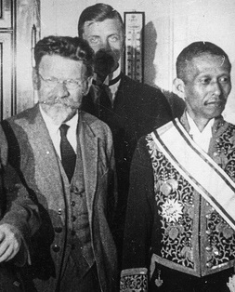
1924–1925 годы вошли в историю международных отношений как период дипломатического признания СССР.

Slide 24
Страны, установившие дипломатические отношения с СССР в 1924 году
1
5
Великобритания.
Греция.
2
6
Италия.
Швеция.
3
7
Норвегия.
Франция.
4
8
Австрия.
Мексика.

Slide 25
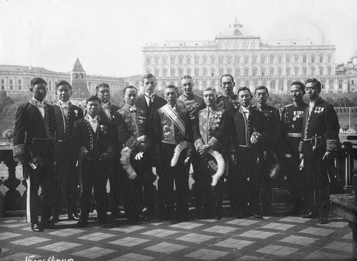
«Полоса
признания»
Завершилась подписанием в январе
1925 года японо-советской конвенции.

Slide 26
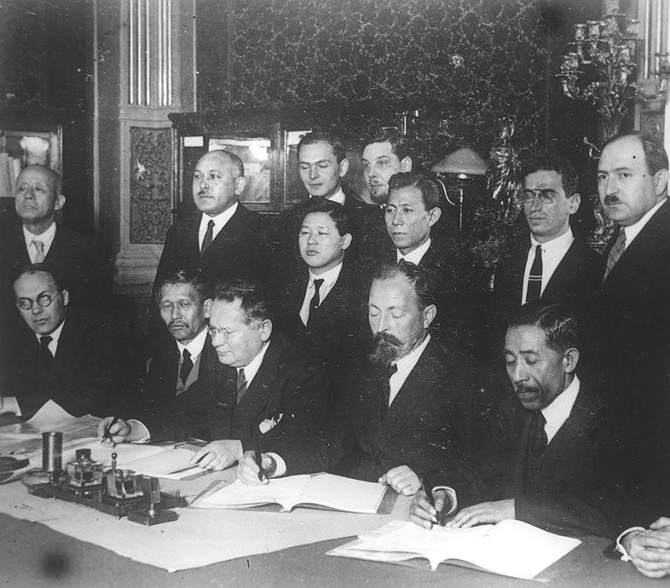
Согласно японо-советской конвенции
1925 года, японские войска покидали Северный Сахалин.

Slide 27
Советско-германские отношения
Германия и СССР наладили отношения
по экономическим причинам
Торговые связи были дополнены техническим и военно-техническим сотрудничеством
Фирма «Юнкерс» строила самолёты под Москвой
Магнат Крупп возводил артиллерийские заводы
в Средней Азии
На заводах и фабриках СССР трудились немецкие инженеры
Советские
военные специалисты стажировались в Германии

Slide 28
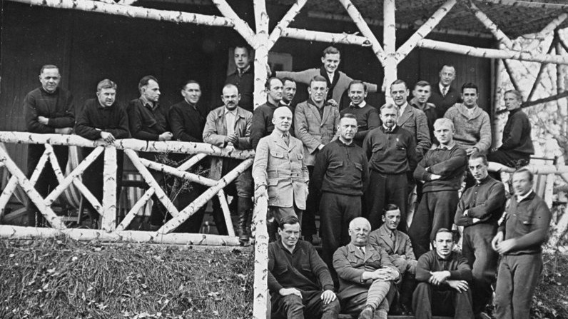
Немецкий персонал объекта «Томка». Саратовская область
К 1929 году СССР имел технические соглашения
с 27 германскими фирмами.

Slide 29
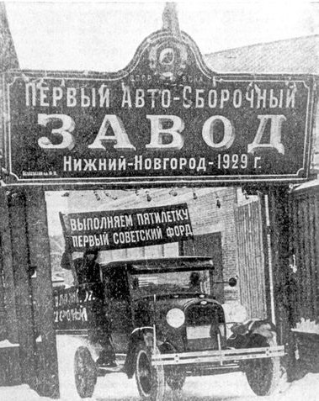
Конкуренция между иностранными фирмами играла на руку СССР.
Для некоторых был создан режим наибольшего благоприятствования.

Slide 30
Иностранные предприниматели в СССР
1
2
3
Арманду Хаммеру покровительство оказывал Ленин
Хаммер получил в концессию Алапаевские асбестовые рудники
Хаммер развернул производство карандашей в СССР

Slide 31
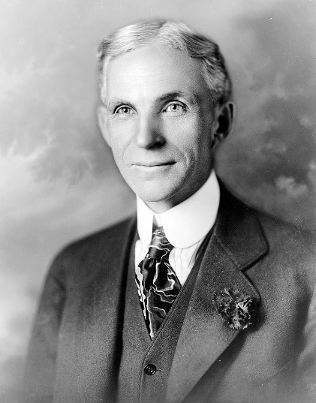
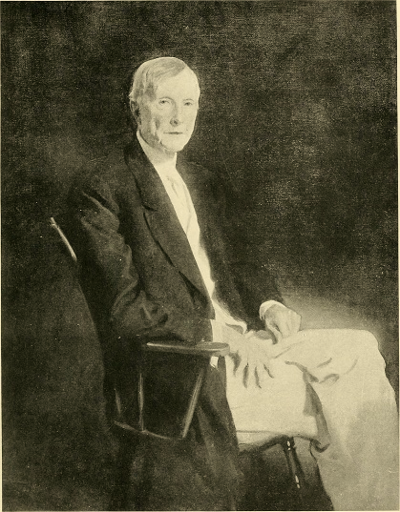
Иностранные предприниматели в СССР
1
2
Генри Форд (американский промышленник).
Нефтяной магнат Джон Рокфеллер.

Slide 32
Крупных государственных кредитов СССР капиталистические страны не предоставили.

Slide 33
Отношения со странами Востока
В 1920-е годы в ряде стран Востока набирало силу освободительное движение
Власть брали в свои руки национальные правительства
Советское руководство оказывало новым режимам существенную помощь

Slide 34
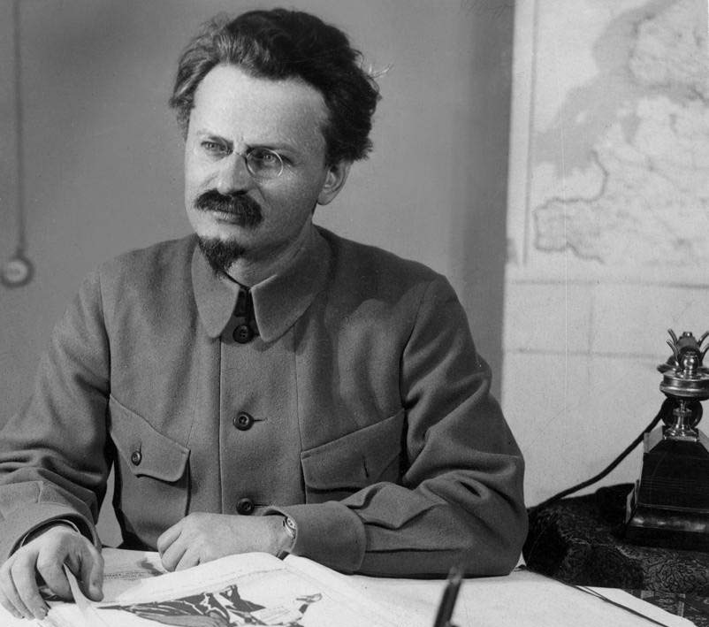
Лев Троцкий считал, что необходимо «повернуть маршрут мировой революции» на Восток, бросить войска на Индию и Афганистан.

Slide 35
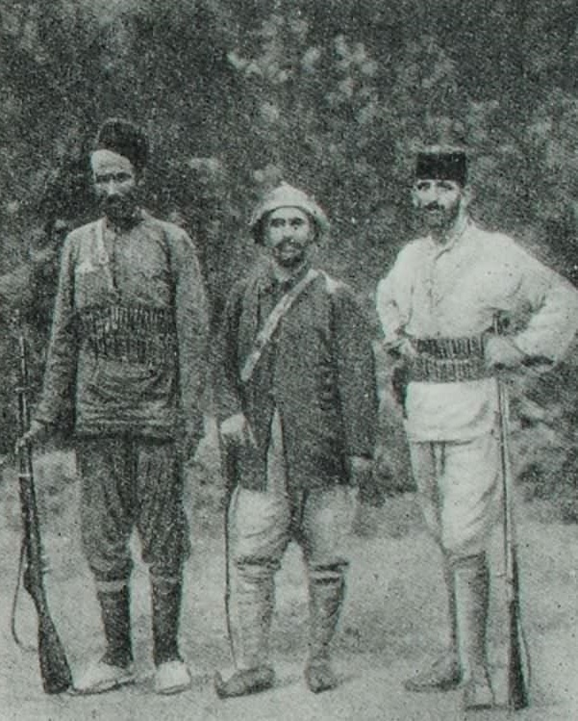
Большевики надеялись соединить рабочее движение на Западе с национально-освободительным на Востоке.

Slide 36
Отношения со странами Востока
С Персией (Ираном)
С Афганистаном
Равноправные договоры РСФСР 1921 года
С Турцией
С Монголией

Slide 37
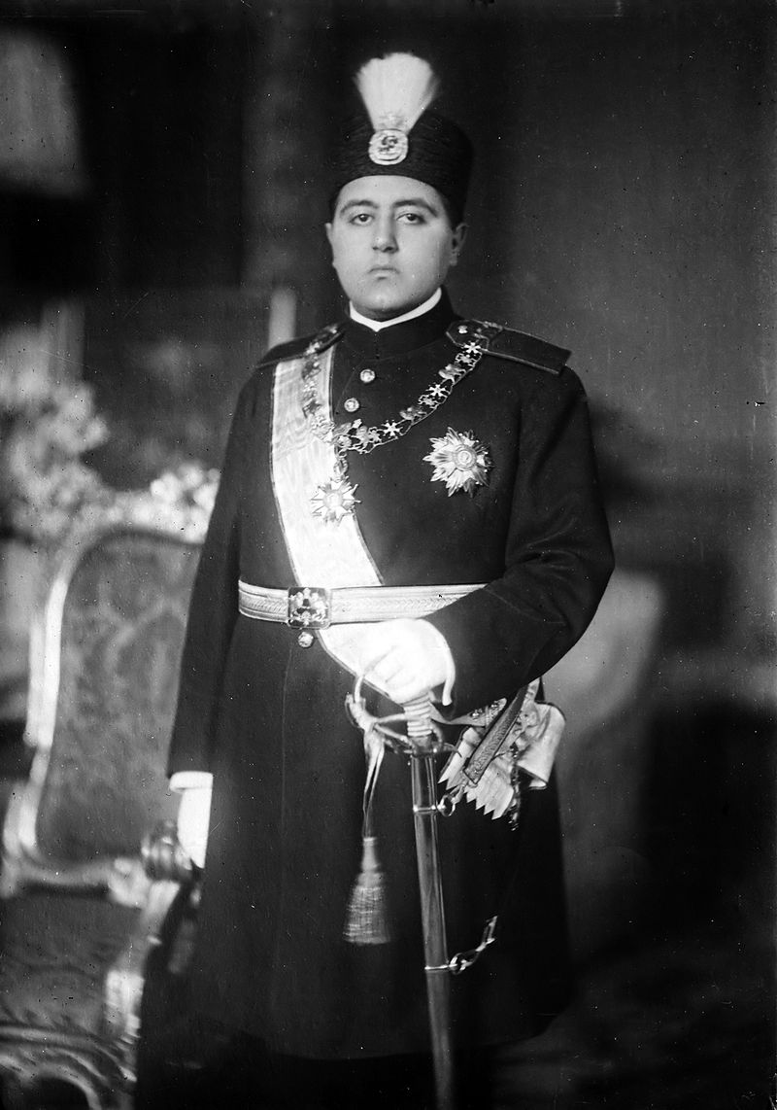
Советско-иранский договор
1
Отмена всех неравноправных договоров и соглашений.
2
Возврат концессий и имущества, приобретённых Россией.
3
Аннулирование всех персидских долгов.

Slide 38
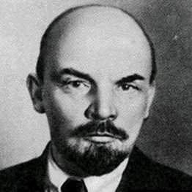
«В случае если третьи страны попытаются захватить территорию Персии и использовать её для агрессии против
РСФСР, а персидское правительство не сможет предотвратить агрессию,
то советское правительство имеет право ввести свои войска на её территорию».
Советско-иранский договор
1921 год

Slide 39
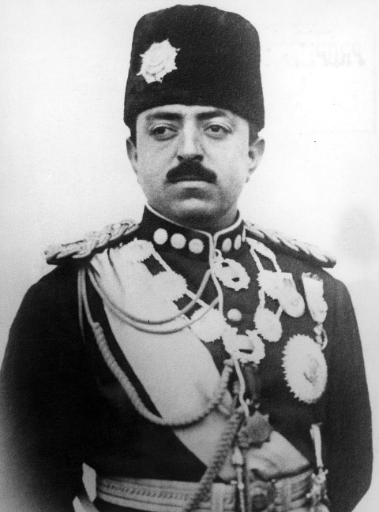
Договор с Афганистаном 1921 года
1
Стороны признавали независимость друг друга.
Обязывались «не вступать с третьей державой в военное или политическое соглашение, которое доставило бы ущерб одной из договаривающихся сторон».
2
Советское правительство выразило готовность оказать Афганистану материальную помощь.
3

Slide 40
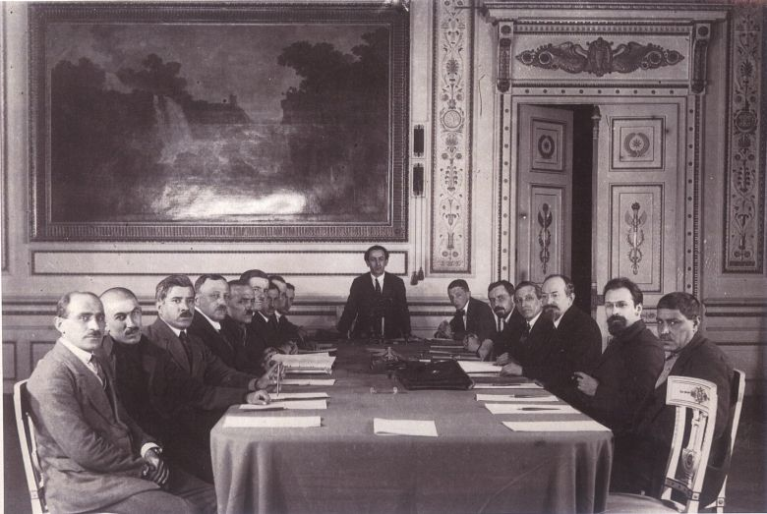
Договор РСФСР с Турцией 1921 года
1
2
Отказ от всех привилегий, которые имела Российская империя.
Предоставление Турции крупной финансовой помощи.

Slide 41
Отношения со странами Востока
1
2
3
Установление дипломатических отношений с Китаем в 1924 году
Объявление советской стороной утратившими силу всех прежних договоров и соглашений между царской Россией и другими странами, касающихся Китая
Отказ России от договоров, в которых ущемлялись права Китая

Slide 42
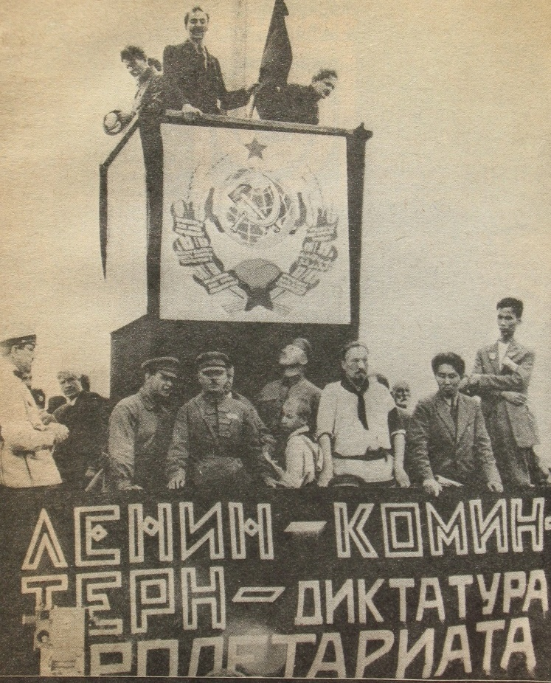
Одним из важнейших направлений внешней политики Советской России являлся контроль за мировым революционным движением.

Slide 43
Агитационный плакат Коминтерна

Slide 44
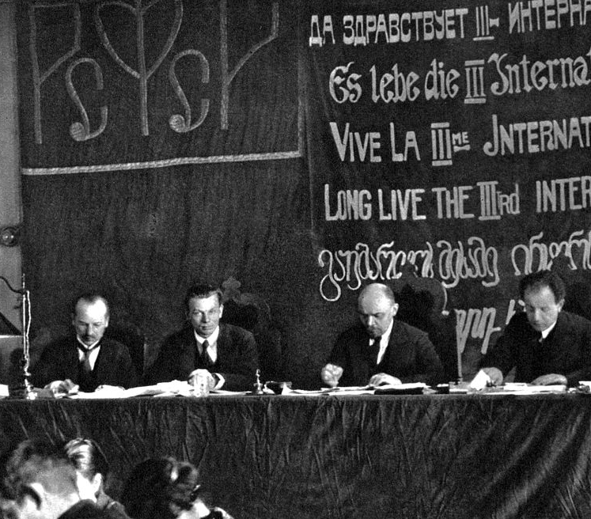
Первый конгресс Коминтерна состоялся в марте 1919 года в Москве.

Slide 45
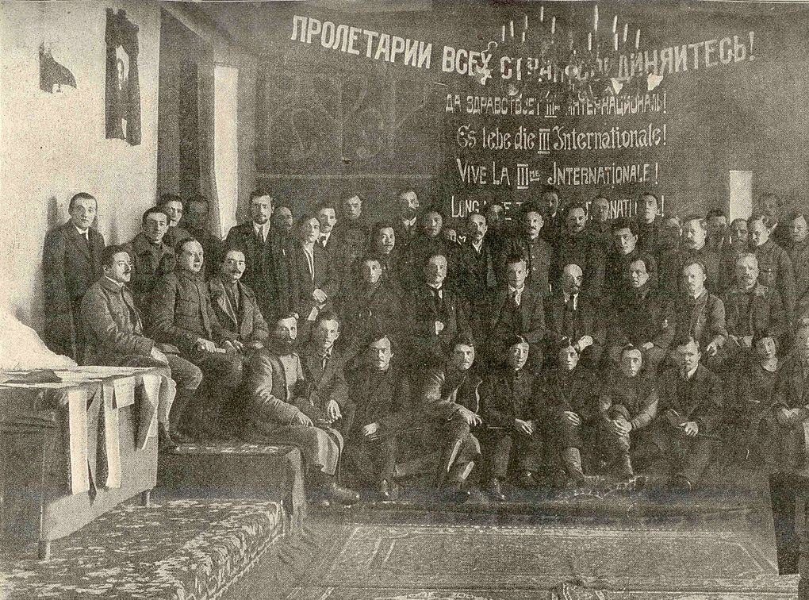
Первый конгресс Коминтерна
На нём был принят манифест. Он призывал рабочих всех стран объединиться в революционной борьбе за свержение буржуазии и установление диктатуры пролетариата.

Slide 46
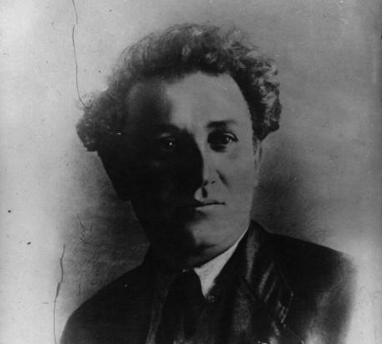
Руководящим органом Коминтерна стал Исполнительный комитет. Его возглавил Григорий Евсеевич Зиновьев.

Slide 47
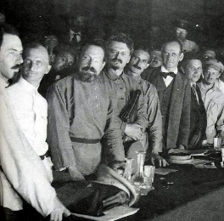
«Коммунистический Интернационал есть партия революционного восстания международного пролетариата... Дело Советской России Коммунистический Интернационал объявил своим делом».
Второй конгресс Коминтерна
Лето 1920 года

Slide 48
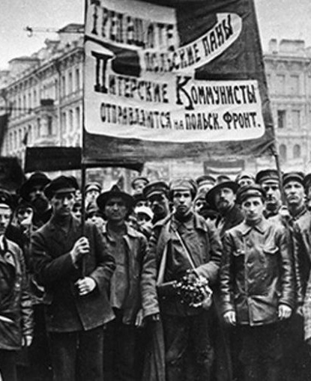
Летом 1920 года Красная Армия вступила на территорию Польши.

Slide 49
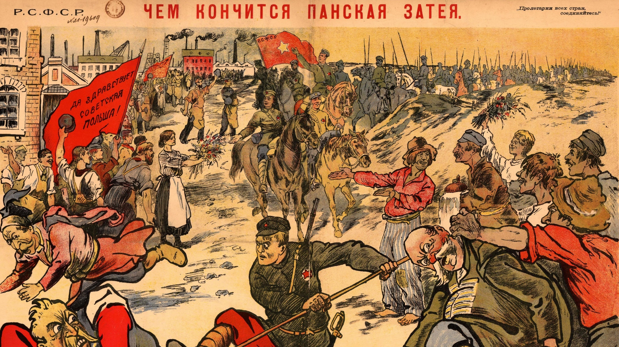
Советский плакат

Slide 50
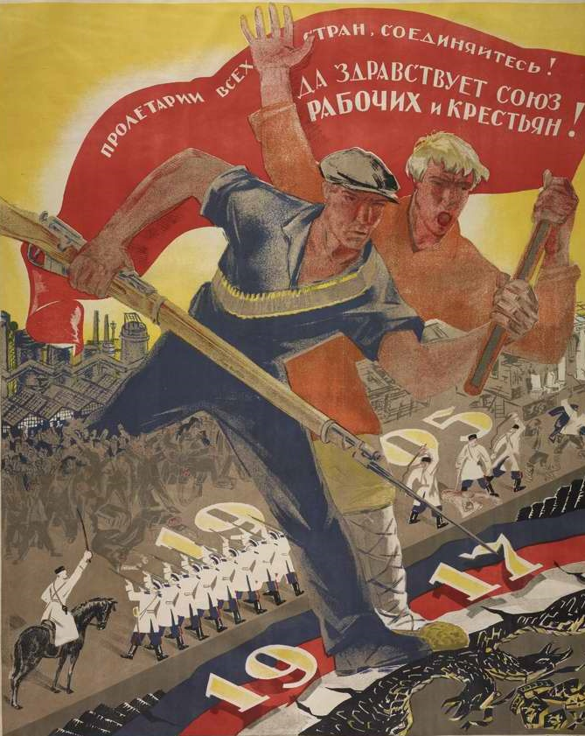
Коминтерн заявил о возможности объединения советских России и Германии как первого шага на пути создания «федерации советских республик всего мира».

Slide 51
Деятельность Коминтерна в Европе
Коминтерн принял решение «подтолкнуть» мировую революцию (в 1923 году в Германии)
В страну была направлена бригада Коминтерна, выделены значительные средства
Провал попытки Коминтерна «подтолкнуть» мировую революцию
Революционная волна в Германии быстро спала

Slide 52
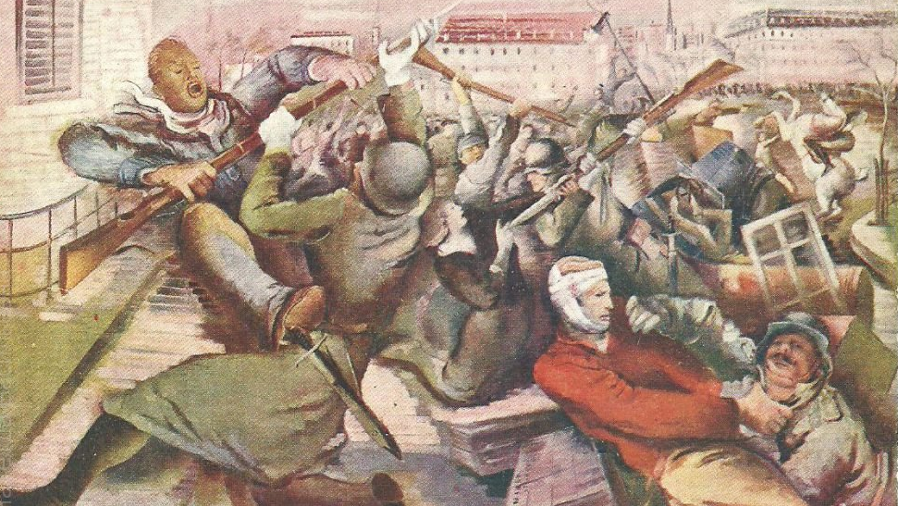
Гамбургское восстание 1923 года

Slide 53
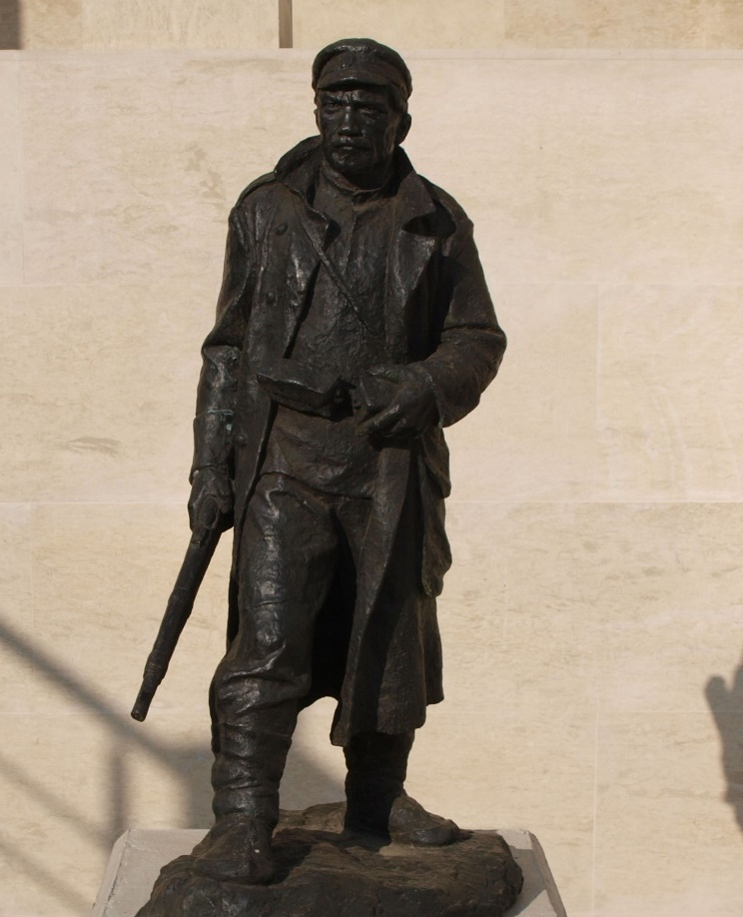
Провалом закончились попытки Коминтерна поддержать Сентябрьское восстание 1923 года в Болгарии.

Slide 54
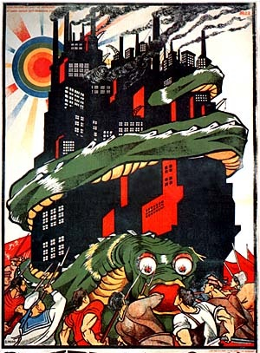
Отказ Коминтерна от политики активного разжигания мировой революции произошёл только в конце 1926 года.

Slide 55
На смену идее мировой революции пришла выдвинутая Сталиным концепция построения социализма в одной отдельно взятой стране.

Slide 56
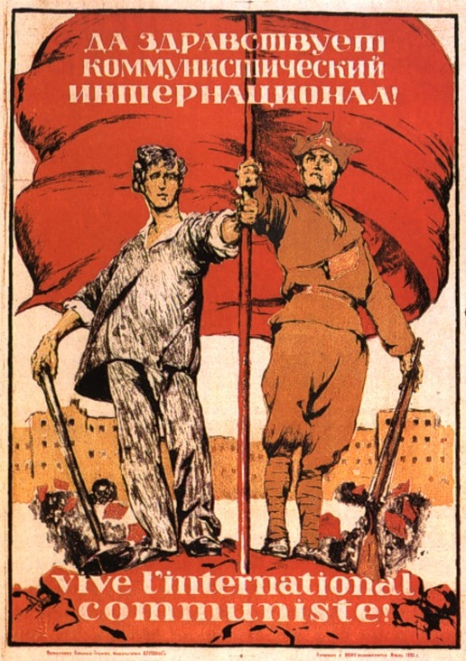
Деятельность Коминтерна в различных странах
1
Поддерживал создание компартий.
2
Оказывал им материальную помощь.
3
Стремился поставить во главе их послушных Москве руководителей.

Slide 57
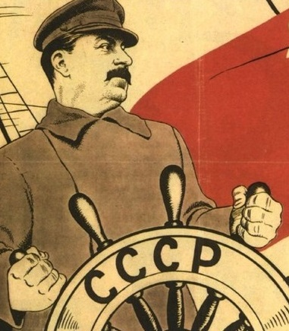
Коминтерн ориентировался не на разжигание революций, а на формирование положительного образа СССР.

Slide 58
СССР и западные страны
Деятельность Коминтерна
Опасение в западных странах
Активность советской дипломатии на Востоке

Slide 59
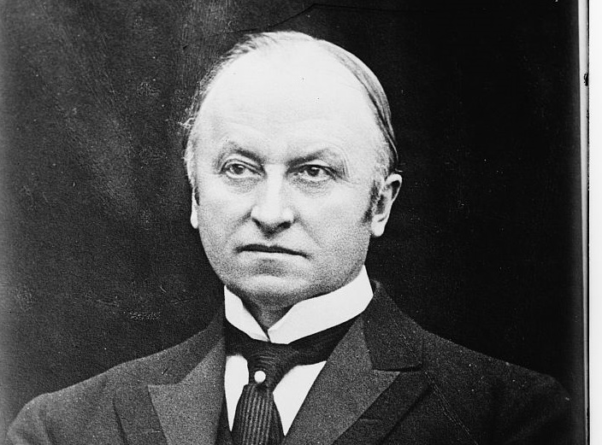
Весенний кризис 1923 года
Министр иностранных дел Великобритании Джордж Керзон обвинил СССР в антибританской политике на Востоке.

Slide 60
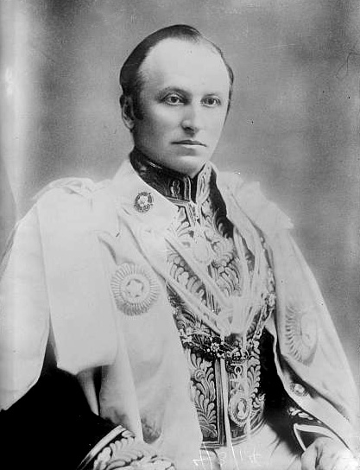
Требования Керзона
1
Прекратить подрывную деятельность в Персии и Афганистане.
2
Прекратить религиозные преследования в Советском Союзе.
3
Освободить английские рыболовные суда.

Slide 61
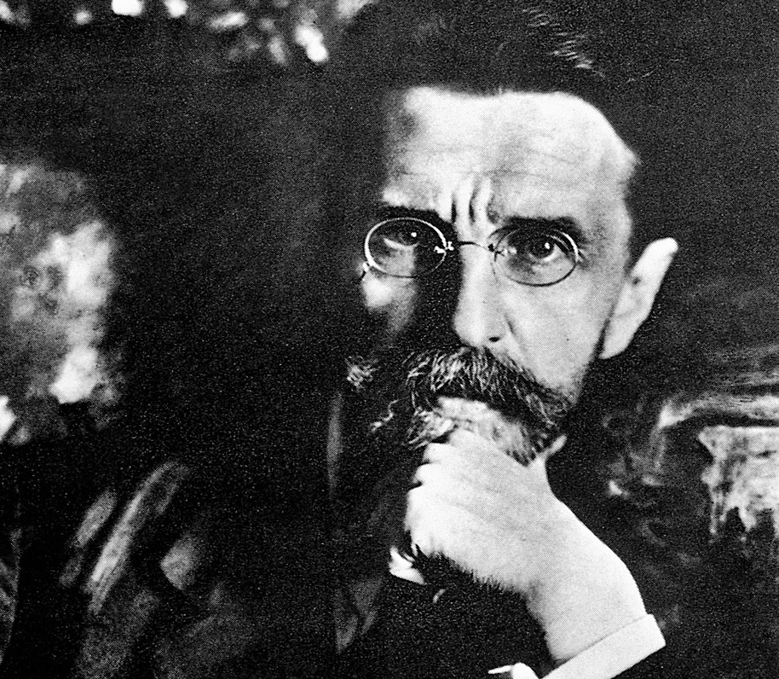
Конфликт с Великобританией усугубился после убийства в Лозанне советского дипломата В. В. Воровского.

Slide 62
«Ультиматум Керзона»
В СССР ультиматум был расценён как грубая попытка вмешательства в его дела
По всей стране прошли митинги и демонстрации
Советский Союз удовлетворил основные требования английской стороны
СССР не желал нагнетания международной напряжённости

Slide 63
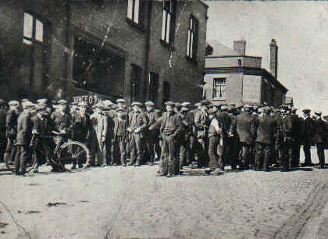
Конфликт СССР и Великобритании 1927 года
Разгорелся из-за помощи, оказанной советскими профсоюзами английским горнякам, бастовавшим в 1926 году.

Slide 64
Конфликт СССР и Великобритании 1927 года
1
2
3
Помощь советских профсоюзов английским горнякам, бастовавшим в 1926 году
Обвинение Москвы во вмешательстве во внутренние дела Великобритании
Разрыв дипломатических и торговых отношений Великобритании с СССР

Slide 65
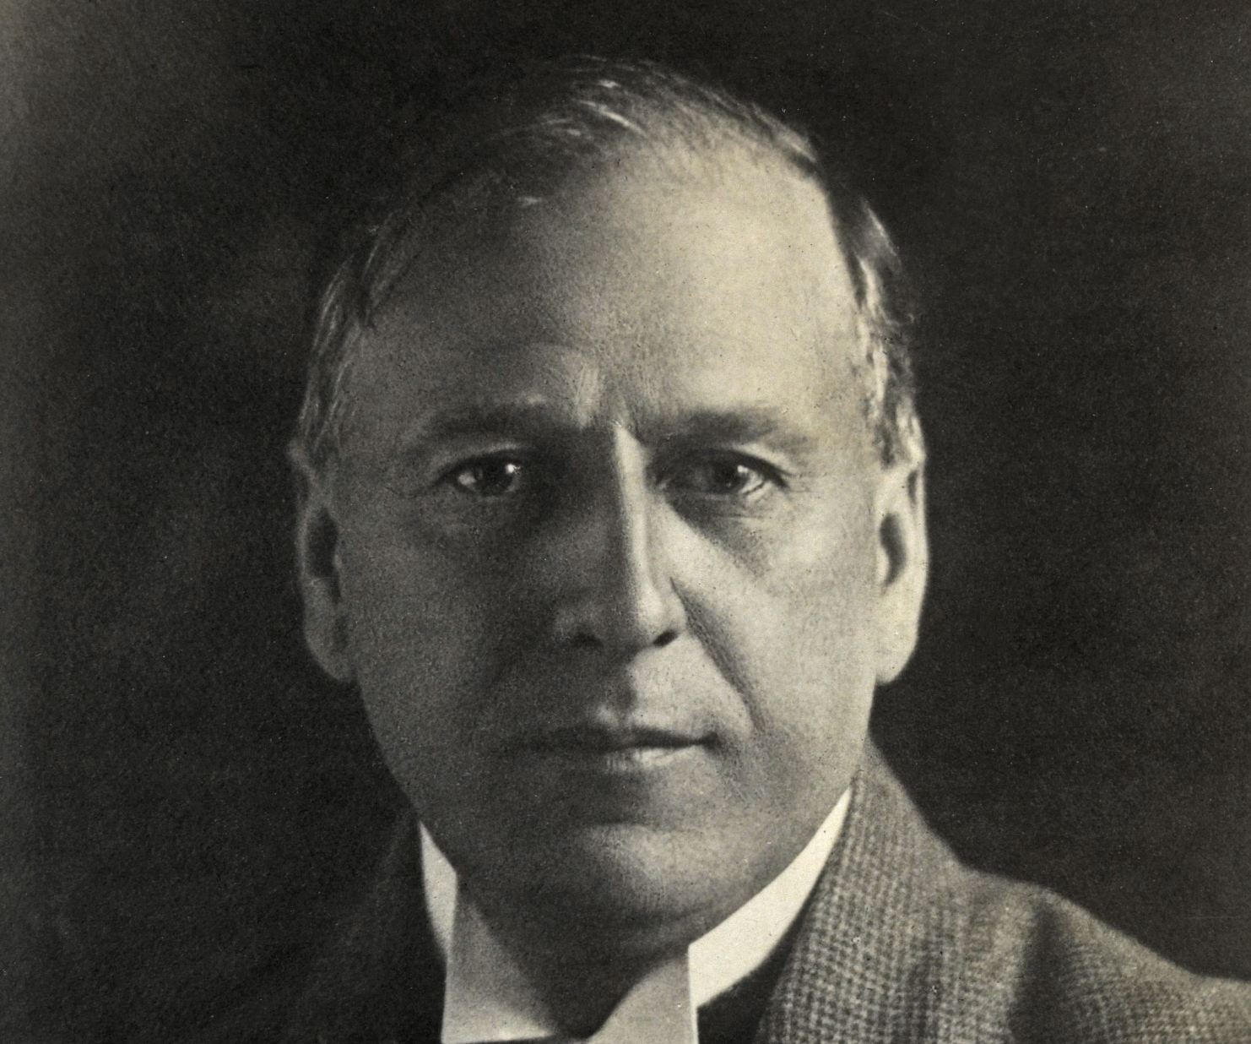
В 1927 году Франция потребовала отзыва советского полномочного представителя Х. Г. Раковского.

Slide 66
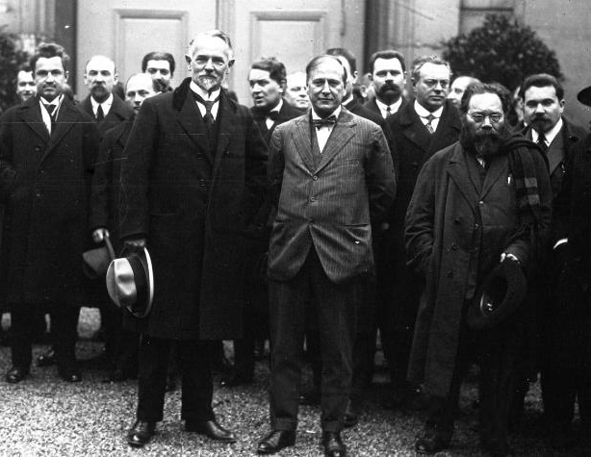
Конфликт СССР и Франции 1927 года
Причиной отзыва Раковского было одно из его писем, в котором он заявил, что «в случае войны будет призывать солдат империалистических держав к дезертирству».

Slide 67
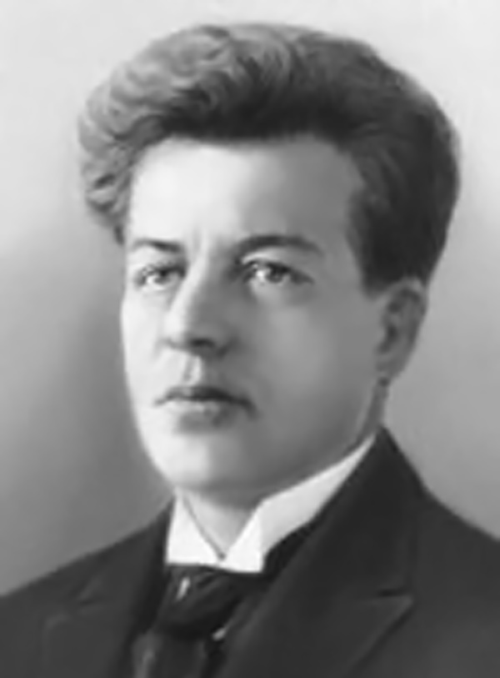
В июне 1927 года в Варшаве был убит советский полпред Пётр Лазаревич Войков.

Slide 68
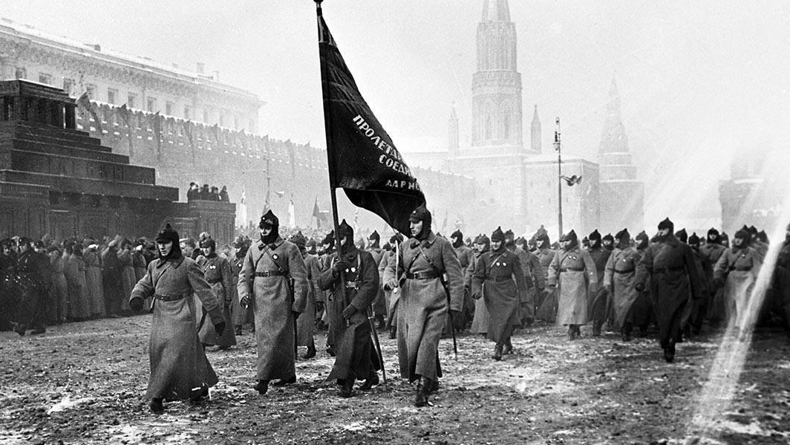
Парад на Красной площади в 1927 году

Slide 69
Международное положение и внешняя политика СССР в 1920-е годы
1
Внешняя политика СССР в 1920-е годы сочетала в себе элементы коммунистической идеологии и прагматизма.
1924–1925 годы вошли в историю международных отношений как период дипломатического признания СССР.
2
3
В 1920-е годы советское правительство заключило
ряд равноправных договоров со странами Востока.

Slide 70
Международное положение и внешняя политика СССР в 1920-е годы
4
С целью контроля за мировым революционным движением в 1919 году был создан Коминтерн.
Деятельность Коминтерна была направлена на разжигание революции, что вело к дипломатическим конфликтам СССР с западными странами.
5

